Slide 1

PHẦN BÁO CÁO CỦA NHÓM 8
XÂY DỰNG MA TRẬN, ĐẶC TẢ
ĐỀ KIỂM TRA HỌC KÌ 2 MÔN TOÁN - LỚP 7
ỦY BAN NHÂN DÂN THÀNH PHỐ HỒ CHÍ MINH
SỞ GIÁO DỤC VÀ ĐÀO TẠO
TP. Hồ Chí Minh, ngày 30 tháng 8 năm 2022

Slide 2



01
KHUNG MA TRẬN

Slide 3
KHUNG MA TRẬN ĐỀ KIỂM TRA ĐỊNH KÌ 2 MÔN TOÁN – LỚP 7
TT (1) | Chương/Chủ đề (2) | Nội dung/đơn vị kiến thức (3) | Mức độ đánh giá (4-11) |  |  |  | Tổng % điểm (12)
 |  |  | Nhận biết | Thông hiểu | Vận dụng | Vận dụng cao
1
2
3
4
Tổng
Tỉ lệ %
Tỉ lệ chung
Tỉ lệ thức
và tính chất của dãy tỉ số bằng nhau
2 câu
1,25 đ
1 câu
0,5 đ
17,5%
Các đại lượng tỉ lệ
(15 tiết)
Giải toán về đại lượng tỉ lệ
1 câu
0,75 đ
7,5%
Biểu thức đại số
(17 tiết)
Đa thức 1 biến, nghiệm của đa thức 1 biến
1 câu
0,5 đ
2 câu
1,5 đ
20%
Cộng, trừ, nhân, chia đa thức 1 biến
1 câu
1,0 đ
10%
Biến cố
1 câu
0,5 đ
5%
Một số yếu tố xác suất
(9 tiết)
Xác suất của biến cố
1 câu
0,5 đ
5%
Tam giác
(27 tiết)
Tam giác bằng nhau, tam giác cân và quan hệ giữa các yếu tố trong 1 tam giác
1 câu
1,25 đ
1 câu
1,0 đ
1 câu
0,75 đ
1 câu
0,5 đ
35%
6 câu (4đ)
4 câu (3đ)
3 câu (2,5đ)
1 câu (0,5đ)
14 câu (10đ)
40%
30%
25%
5%
100%
70%
30%
100%

Slide 4
02
BẢN ĐẶC TẢ

Slide 5

BẢN ĐẶC TẢ MỨC ĐỘ ĐÁNH GIÁ ĐỀ KIỂM TRA CUỐI KỲ II MÔN TOÁN - LỚP 7
TT | Chương/ Chủ đề | Nội dung/Đơn vị kiến thức | Mức độ đánh giá | Số câu hỏi theo mức độ nhận thức
Nhận biết
Thông hiểu
Vận dụng
Vận dụng cao
Nhận biết:
Tỉ lệ thức và tính chất của dãy tỉ số bằng nhau
Nhận biết được tỉ lệ thức và các tính chất của tỉ lệ thức
2 TL
Nhận biết được dãy tỉ số bằng nhau
Thông hiểu:
1
Các đại lượng tỉ lệ
Tìm được x,y thông qua tính chất của dãy tỉ số bằng nhau
1 TL
Vận dụng:
Giải toán về đại lượng tỉ lệ
Giải được 1 số bài toán đơn giản về đại lượng tỉ lệ thuận (Ví dụ: bài toán về tổng sản phẩm thu được và năng suất lao động, …)
1 TL
Giải được 1 số bài toán đơn giản về đại lượng tỉ lệ nghịch (Ví dụ: bài toán về thời gian hoàn thành kế hoạch và năng suất lao động, …)

Slide 6
BẢN ĐẶC TẢ MỨC ĐỘ ĐÁNH GIÁ ĐỀ KIỂM TRA CUỐI KỲ II MÔN TOÁN - LỚP 7
TT | Chương/ Chủ đề | Nội dung/Đơn vị kiến thức | Mức độ đánh giá | Số câu hỏi theo mức độ nhận thức
Nhận biết
Thông hiểu
Vận dụng
Vận dụng cao
Nhận biết:
Nhận biết khái niệm nghiệm của đa thức 1 biến
1 TL
Sắp xếp đa thức theo lũy thừa giảm dần, tăng dần của biến.
Đa thức 1 biến, nghiệm của đa thức 1 biến
Thông hiểu:
Biết thu gọn đa thức 1 biến và xác định được các bậc, hạng tử tự do, hạng tử cao nhất của đa thức 1 biến.
Biểu thức đại số
2 TL
2
Tìm nghiệm của đa thức 1 biến.
Vận dụng:
Tính giá trị của đa thức khi biết giá trị của biến
Cộng, trừ, nhân, chia đa thức 1 biến
Vận dụng:
Thực hiện được các phép tính: cộng, trừ, nhân, chia trong tập hợp các đa thức 1 biến; Vận dụng được những tính chất của phép chia đó trong tính toán.
1 TL

Slide 7
BẢN ĐẶC TẢ MỨC ĐỘ ĐÁNH GIÁ ĐỀ KIỂM TRA CUỐI KỲ II MÔN TOÁN - LỚP 7
TT | Chương/ Chủ đề | Nội dung/Đơn vị kiến thức | Mức độ đánh giá | Số câu hỏi theo mức độ nhận thức
Nhận biết
Thông hiểu
Vận dụng
Vận dụng cao
Nhận biết:
Biến cố
Làm quen với các khái niệm mở đầu về biến cố ngẫu nhiên và xác suất của biến cố ngẫu nhiên
1 TL
Một số yếu tố xác suất
3
Nhận biết:
Xác suất của biến cố
Tính được xác suất của một biến cố ngẫu nhiên trong 1 số ví dụ đơn giản (Ví dụ: lấy bóng trong túi, tung xúc xắc, …)
1 TL
Tam giác bằng nhau.
Quan hệ giữa các yếu tố trong 1 tam giác.
Các đường đồng quy trong 1 tam giác.
Nhận biết:
Nhận biết được liên hệ về độ dài của 3 cạnh trong 1 tam giác và khái niệm đường vuông góc- đường xiên, …
1 TL
Tam giác
4
Thông hiểu:
Giải thích được quan hệ giữa đường vuông góc và đường xiên dựa trên mối quan hệ giữa cạnh và góc đối trong tam giác (đối diện với góc lớn hơn là cạnh lớn hơn và ngược lại)
1 TL

Slide 8
BẢN ĐẶC TẢ MỨC ĐỘ ĐÁNH GIÁ ĐỀ KIỂM TRA CUỐI KỲ II MÔN TOÁN - LỚP 7
TT | Chương/ Chủ đề | Nội dung/Đơn vị kiến thức | Mức độ đánh giá | Số câu hỏi theo mức độ nhận thức
Tổng
Tỉ lệ %
Tỉ lệ chung
Nhận biết
Thông hiểu
Vận dụng
Vận dụng cao
Vận dụng:
Tam giác bằng nhau.
Quan hệ giữa các yếu tố trong 1 tam giác.
Các đường đồng quy trong 1 tam giác.
Diễn đạt được lập luận và chứng minh hình học trong những trường hợp đơn giản (Ví dụ: lập luận và chứng minh được các đoạn thẳng bằng nhau, các góc bằng nhau từ các điều kiện ban đầu liên quan đến tam giác, …)
1 TL
4
Tam giác
Giải quyết được 1 số vẫn đề thực tiễn (đơn giản, quen thuộc) liên quan đến ứng dụng của hình học như: đo, vẽ, tạo dựng các hình đã học.
Vận dụng cao:
Diễn đạt được lập luận và chứng minh hình học trong những trường hợp đòi hỏi khả năng tư duy, suy luận của học sinh (Ví dụ: chứng minh thẳng hàng, chứng minh song song, chứng minh đẳng thức, …)
1 TL
6 câu
4 câu
3 câu
1 câu
40%
30%
25%
5%
70%
30%

Slide 9
03
ĐỀ KIỂM TRA

Slide 10


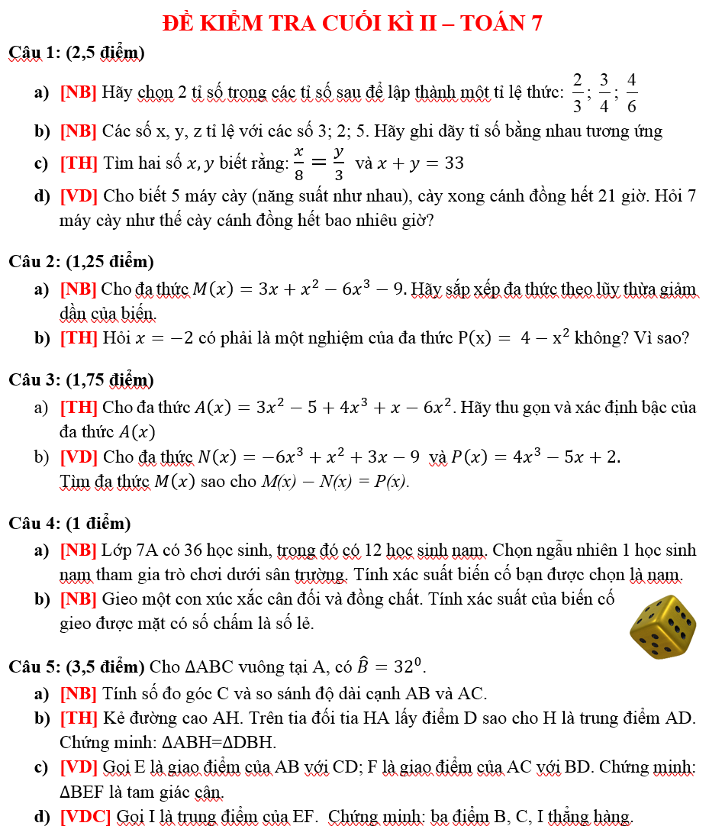
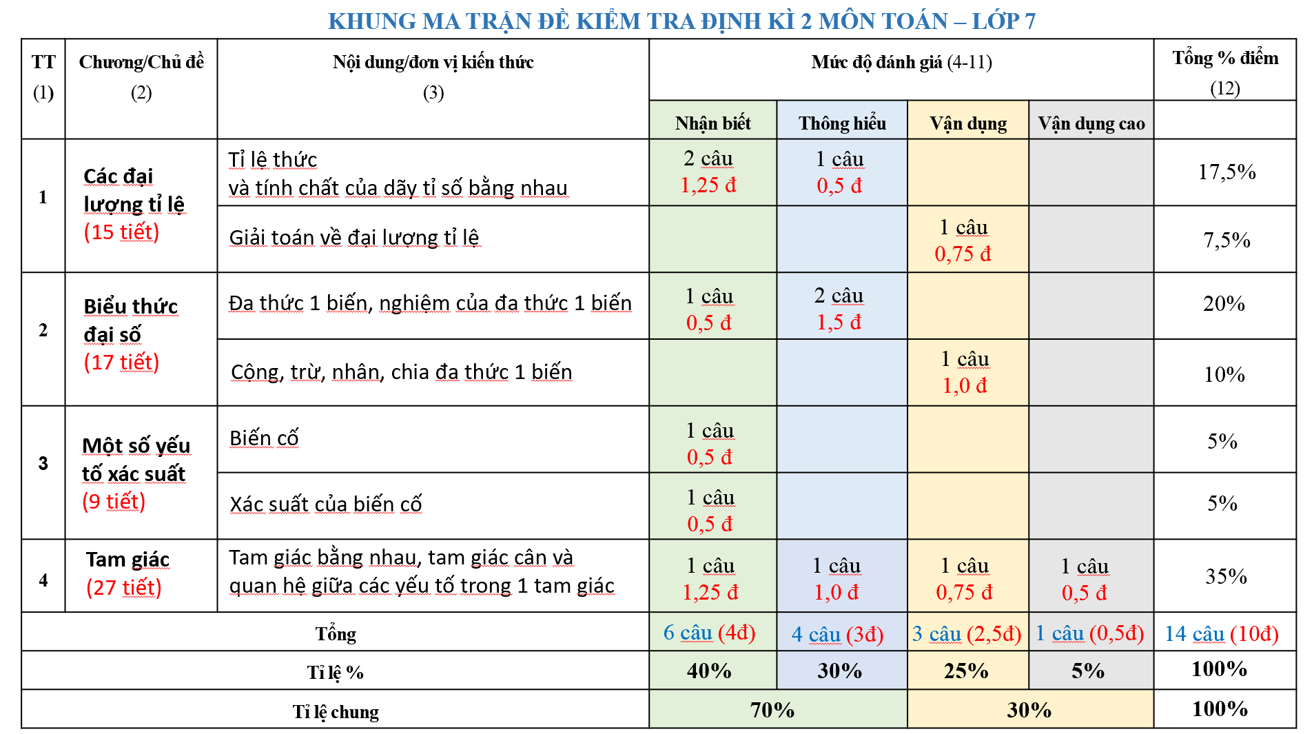


Slide 11

HƯỚNG DẪN CHẤM
Câu 1: (2,5 điểm)
a)
(0,75 đ)
b)
(0,5 đ)
c)
Áp dụng tính chất của dãy tỉ số bằng nhau, ta có:
(0,25 đ)
Suy ra:
(0,25 đ)
d)
Gọi thời gian để 7 máy cày cày xong cánh đồng là x giờ (x > 0)
(0,25 đ)
Số máy cày và thời gian cày là 2 đại lượng tỉ lệ nghịch với nhau
(0,25 đ)
Vậy 7 máy cày cày xong cánh đồng trong 15 giờ.
(0,25 đ)

Slide 12




HƯỚNG DẪN CHẤM
Câu 2: (1,25 điểm)
a)
$$M\left(x\right)=−6x^{3}+x^{2}+3x−9$$
(0,5 đ)
b)
Ta có: P(2) = 4 – 2² = 0
(0,5 đ)
Vậy $x=−2$ là một nghiệm của đa thức $P\left(x\right)$
(0,25 đ)
Câu 3: (1,75 điểm)
a)
$A\left(x\right)=4x^{3}−3x^{2}+x−5$.
(0,5 đ)
Bậc của đa thức $A(x)$ là 3
(0,25 đ)
M$\left(x\right)−N\left(x\right)=P(x)$
b)
(0,25 đ)
(0,25 đ)
(0,5 đ)
Câu 4: (1,0 điểm)
a)
Xác suất của biến cố bạn nam được chọn là:
(0,5 đ)
b)
Vì có 3 mặt lẻ trong 6 mặt nên xác suất của biến cố gieo được
mặt có số chấm là số lẻ là:
(0,5 đ)

Slide 13

HƯỚNG DẪN CHẤM
Câu 5: (1,0 điểm)
a)
(0,5 đ)
Xét ΔABC vuông tại A, ta có:
(0,25 đ)
Xét ΔABC, ta có:
(0,25 đ)
⇒ AB > AC
(0,25 đ)
(quan hệ giữa góc và cạnh đối diện trong tam giác)
b)
Xét ΔABH và ΔDBH, ta có:
AH = HD (H là trung điểm của AD)
(0,25 đ)
$\hat{AHB}=\hat{DHB}={90}^{0}$
(0,25 đ)
BH là cạnh chung
(0,25 đ)
⇒ ΔABH = ΔDBH (c.g.c)
(0,25 đ)

Slide 14




HƯỚNG DẪN CHẤM
Câu 5: (1,0 điểm)
c)
Chứng minh được: ΔABF = ΔDBE (g-c-g)
(0,25 đ)
⇒ BE=BF (hai cạnh tương ứng)
(0,25 đ)
Xét ΔBEF có BE = BF (cmt)
⇒ ΔBEF cân tại B
(0,25 đ)
d)
Chứng minh được: ΔBEI = ΔBFI (c-c-c)
⇒ $\hat{EBI }=\hat{FBI }$ (hai góc tương ứng)
⇒ BI là tia phân giác của $\hat{EBF }$(1)
(0,25 đ)
Ta có: $\hat{ABH }=\hat{DBH }$ (ΔABH = ΔDBH; hai góc tương ứng)
⇒ $\hat{ABC }=\hat{DBC }$ (vì H ∈ BC)
⇒ BC là tia phân giác của $\hat{ABD }$
⇒ BC là tia phân giác của $\hat{EBF }$ (2) (vì E$∈$ AB; F$∈$ BD)
Từ (1), (2) ⇒ Tia BI trùng tia BC
(0,25 đ)
⇒ B, C, I thẳng hàng.

Slide 15









RẤT CÁM ƠN QUÝ THẦY CÔ ĐÃ LẮNG NGHE
RẤT MONG NHẬN ĐƯỢC Ý KIẾN ĐÓNG GÓP TỪ QUÝ THẦY CÔ ĐỂ CHÚNG TÔI HOÀN THIỆN HƠN BÀI BÁO CÁO NGÀY HÔM NAY.
Trân trọng
TOÁN HỌC

